Slide 1
Сергей Александрович ЕСЕНИН
(1895-1925)

Slide 2
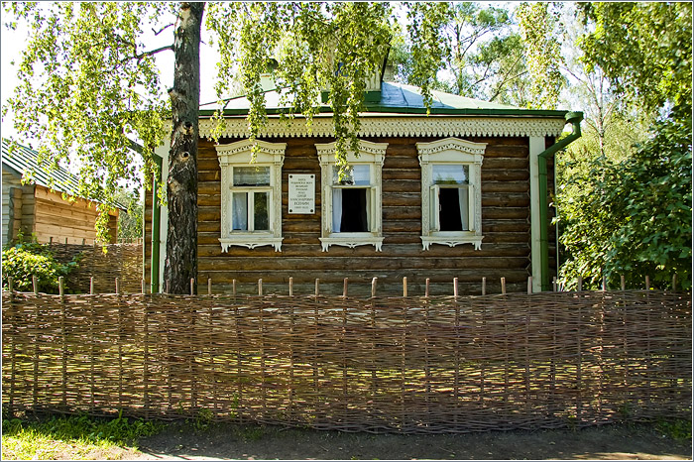
Детство и юность
Родился в с. Константиново (Рязанская губерния)
Духовная литература
Народная поэзия

Slide 3
Дореволюционное творчество
1914 – первые публикации в московских журналах
1915 – знакомство с А. Блоком, С. Городецким, Н. Клюевым
1916 – первый сборник „Радуница“

Slide 4
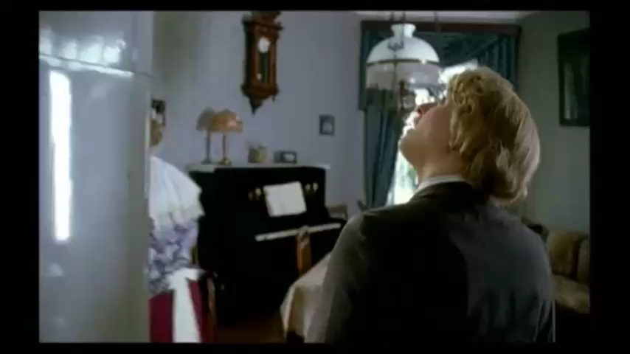
Знакомство с Александром Блоком

Slide 5
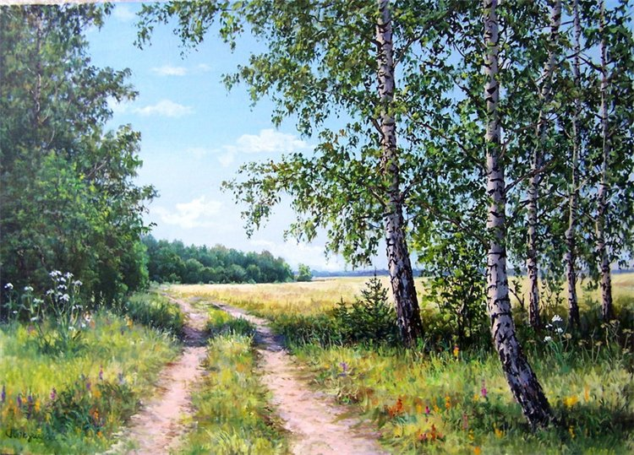
Основные темы и образы поэзии
Родина – центральный образ на всех этапах творчества
Природа
Деревня
Любовь

Slide 6
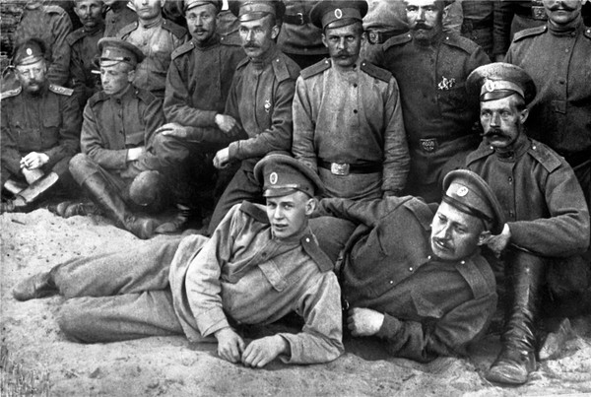
Петербург
Служба в царской армии, знакомство с царской семьёй
Поэмы «Преображение», «Октоих», «Инония»

Slide 7
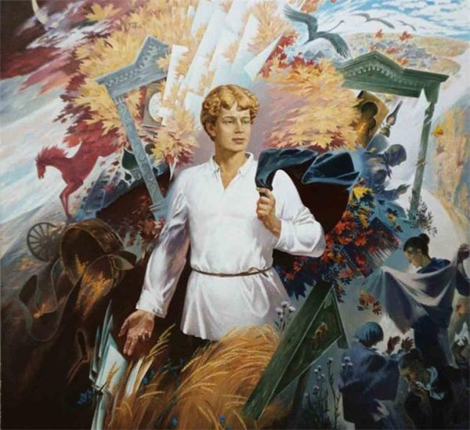
С. Есенин и революция
Принял революцию с надеждой на перемены
Описывает противостояние города и деревни –
„Конь стальной победил коня живого…“
Духовный кризис, разочарование в революции
„Последний поэт деревни“
Поэмы „Пугачёв“, „Исповедь хулигана“

Slide 8
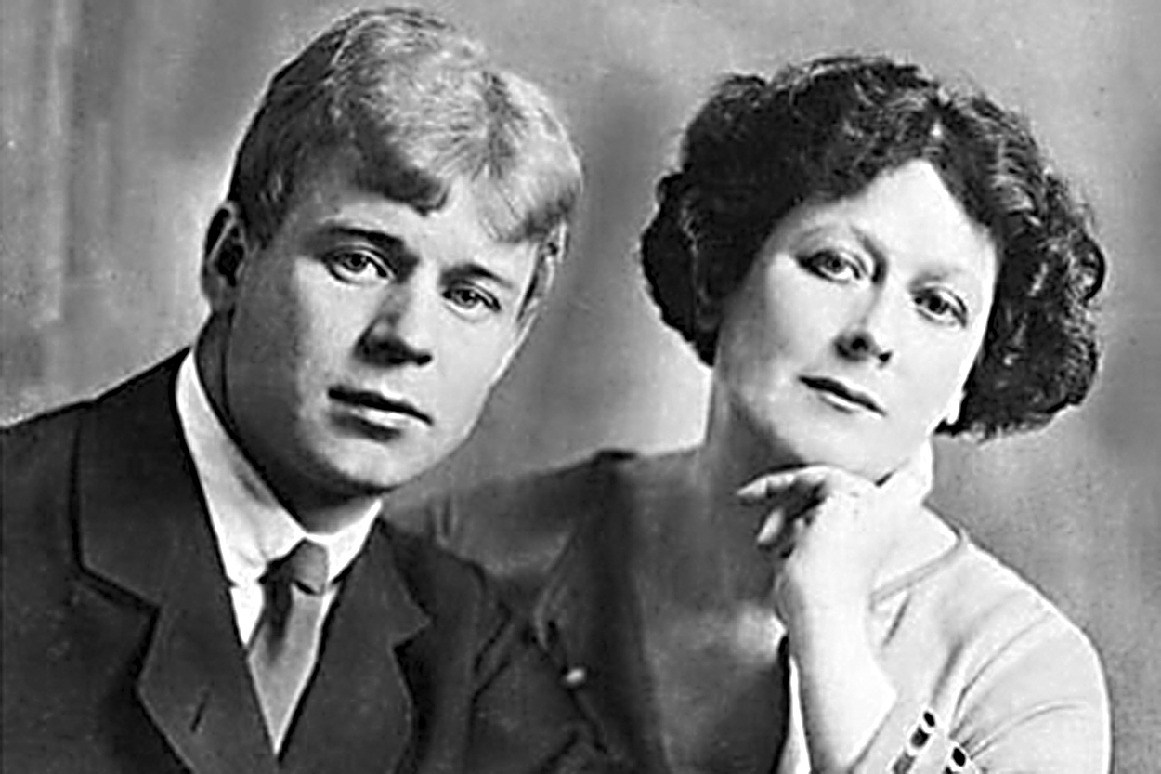
1921 – 1923 гг.
Знакомство и свадьба с Айседорой Дункан
Поездки за границу

Slide 9
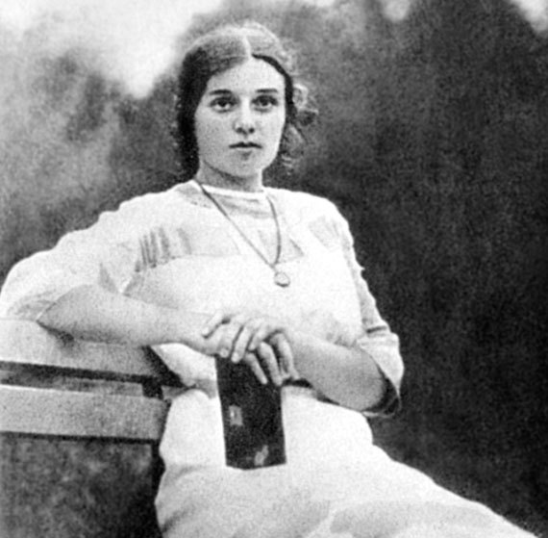
„Вернулся я в родимый дом“
Произведения о России:
  „Русь уходящая“
  „Русь советская“
  „Возвращение на родину“
  Поэма „Анна Снегина“
Цикл „Любовь хулигана“
Августа Миклашевская

Slide 10
1924 - 1925
Цикл „Персидские мотивы“
„Баллада о 26“
Цикла „Москва кабацкая“
Поэма „Чёрный человек“
„Мне осталась одна забава:
Пальцы в рот — и веселый свист.
Прокатилась дурная слава,
Что похабник я и скандалист.
Ах! какая смешная потеря!
Много в жизни смешных потерь.
Стыдно мне, что я в бога верил.
Горько мне, что не верю теперь…“

Slide 11
Основные мотивы творчества :
(1924 - 1925)
- одиночество,
- тоска,
- обречённость,
- переосмысление прошлого,
- подведение итогов.

Slide 12
Основные произведения (1924 - 1925)
„Отговорила роща золотая…“
„Письмо к матери“
„Письмо к женщине“
„Цветы мне говорят Прощай“

Slide 13
